Slide 1
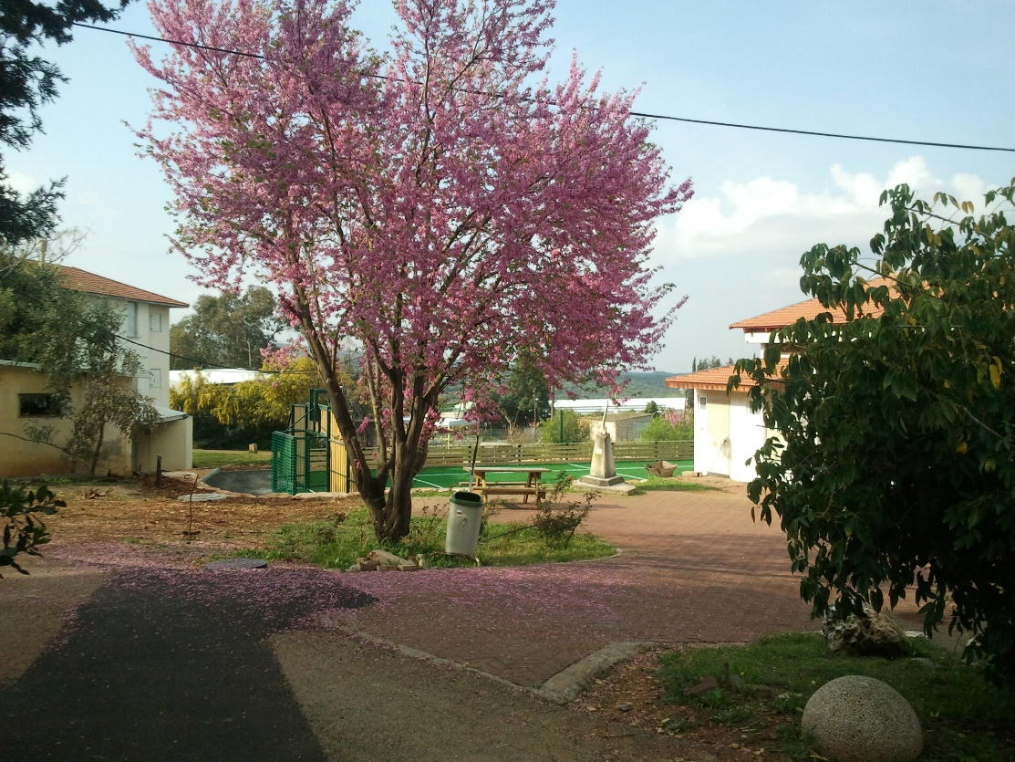
ביקור לומד בחטיבת בחט"ב "מנור-כברי", בקיבוץ אילון, 3.12.2017
לפני 22 שנה החליטה קבוצת מורים לעשות שינוי...
ביקור לומד - מבנה ותכנים
14:30:
סיור בבית הספר וצפייה בשיעורים
14:45:
דברי פתיחה, היכרות עם עדו שמש מנהל ביה"ס וענת רז הרכזת הפדגוגית של ביה"ס
תערוכת תוצרים
זיהוי עקרונות ושאלות מתערוכת התוצרים
15:30:
סבב: שיחות עם תלמידים ומורים
16:00:
שיחה עם ענת ועדו על ביה"ס, ועל העקרונות המנחים את הארגון והפדגוגיה שלו.

Slide 2
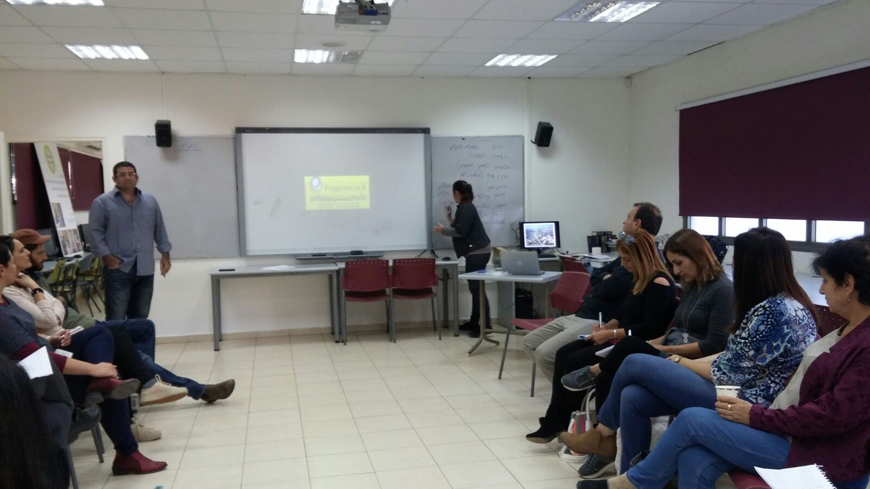
למה? כי במאה ה-21 אין בעיה להשיג מידע, הקושי הוא איך לבחור את המידע הרלבנטי ומה לעשות איתו
איזון בין מיומנויות ותוכן, המיומנויות של לומד עצמאי ושל חשיבה עצמאית, גוברות...
הורי כתות ז מגיעים לערב למידה בו הם חווים תהליך תוצר מקוצר, במטרה ליצור שפה משותפת של ביה"ס, התלמידים וההורים

Slide 3
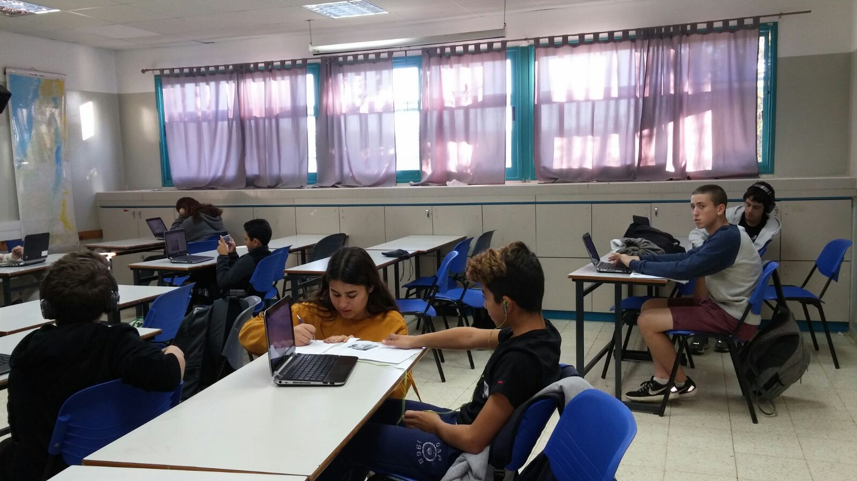
דיאלוג הוא המפתח להטמעת והפנמת כל מיומנויות הלמידה והיכולת לעשות הקשרים ברמות שונות.
"המנחה עוקב אחרי תהליך הלמידה שלי, ממקד אותי, מתקן אותי אם אני ממש טועה... "(תלמיד ט')
שיעור של תלמידי כתות ח' במרכז המשאבים (ספריה)
שיעור במבנה "תרבות"
דיאלוג הוא בין תלמיד ומורה, תלמיד ותלמיד,
תלמיד וטקסט,
תלמיד וסביבה לימודית
"המנחה מכוונת אותי לכיוונים שונים, ופותחת לי דלתות שלא חשבתי עליהן." (תלמידה בכתה ט')

Slide 4
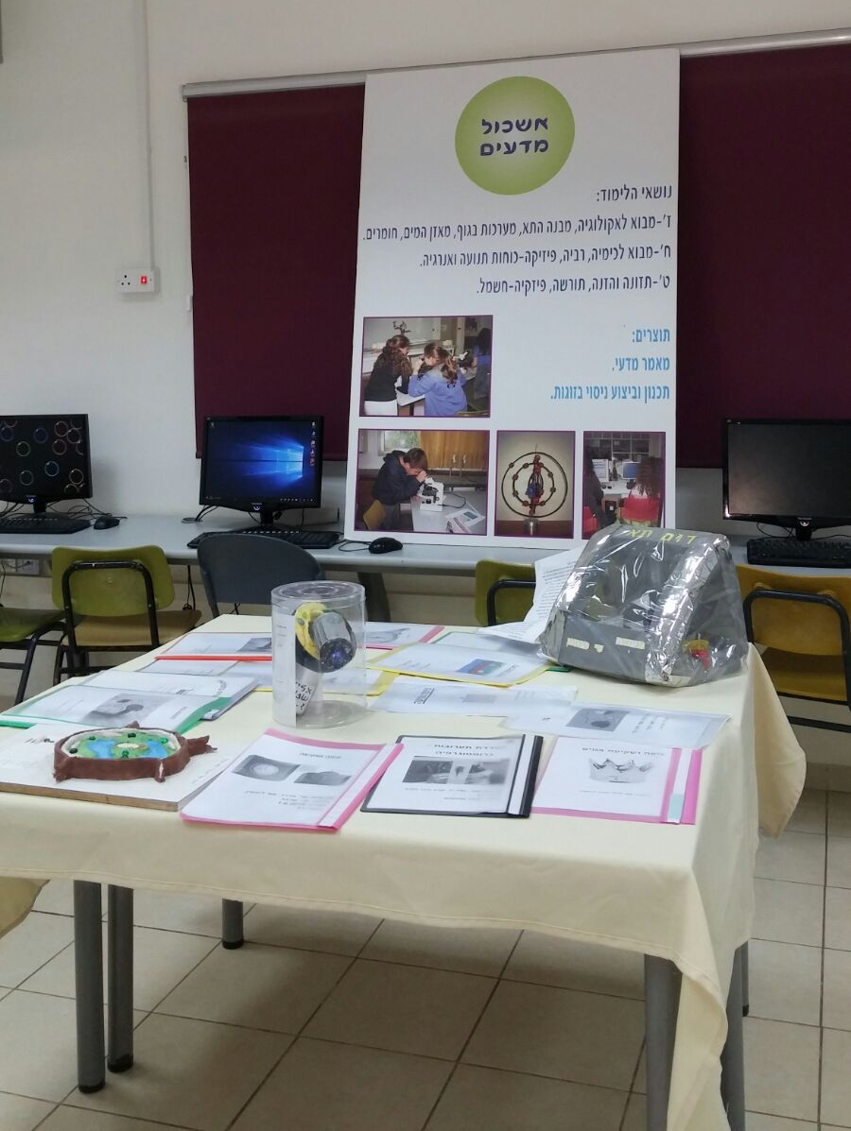
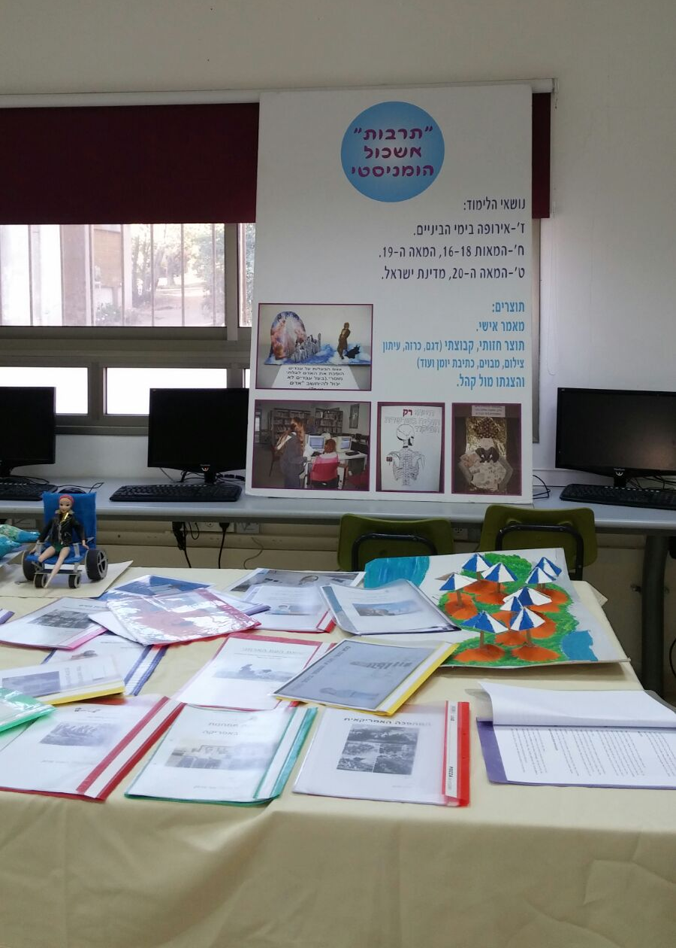
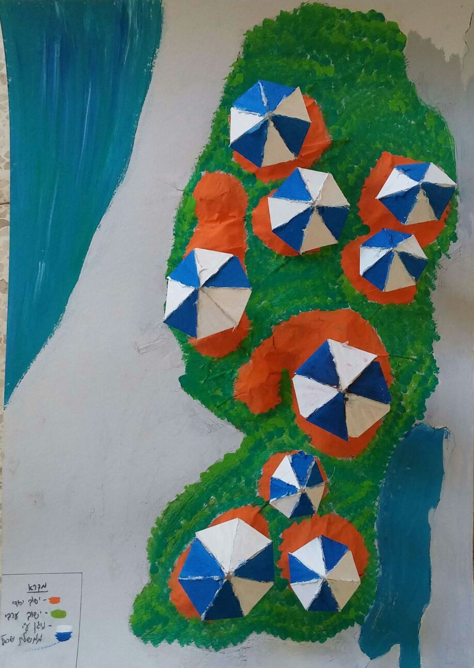
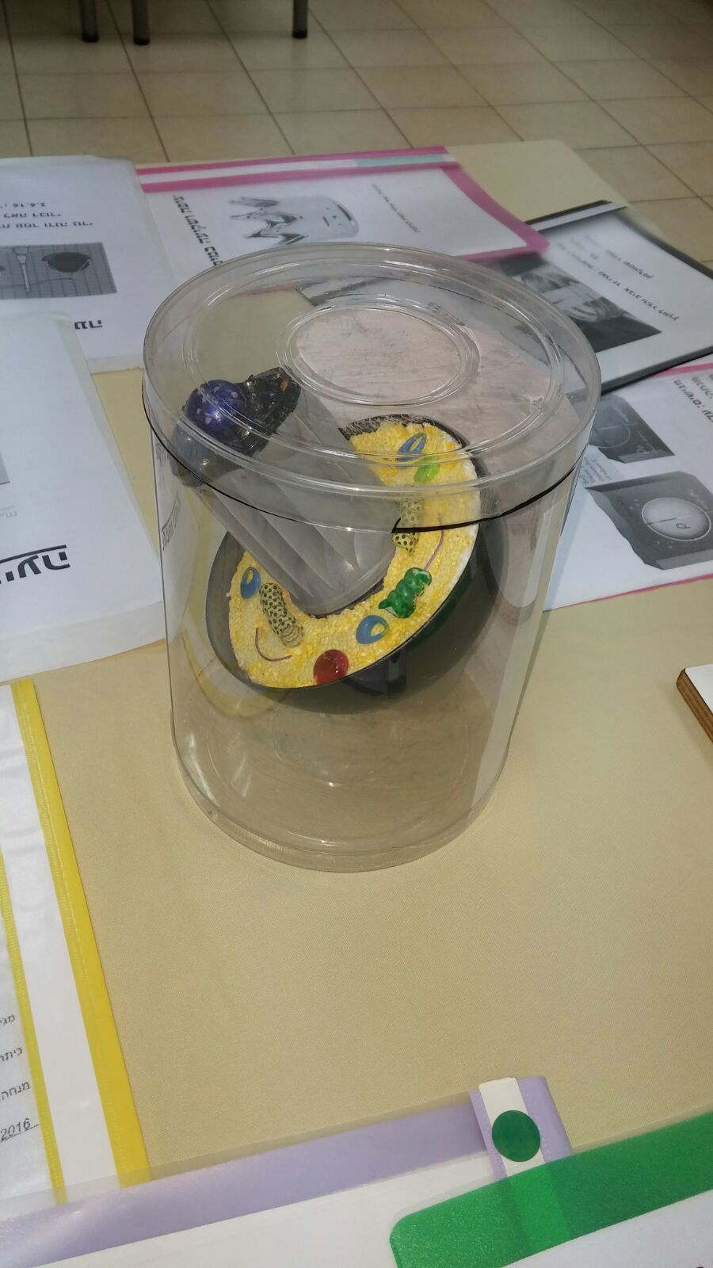
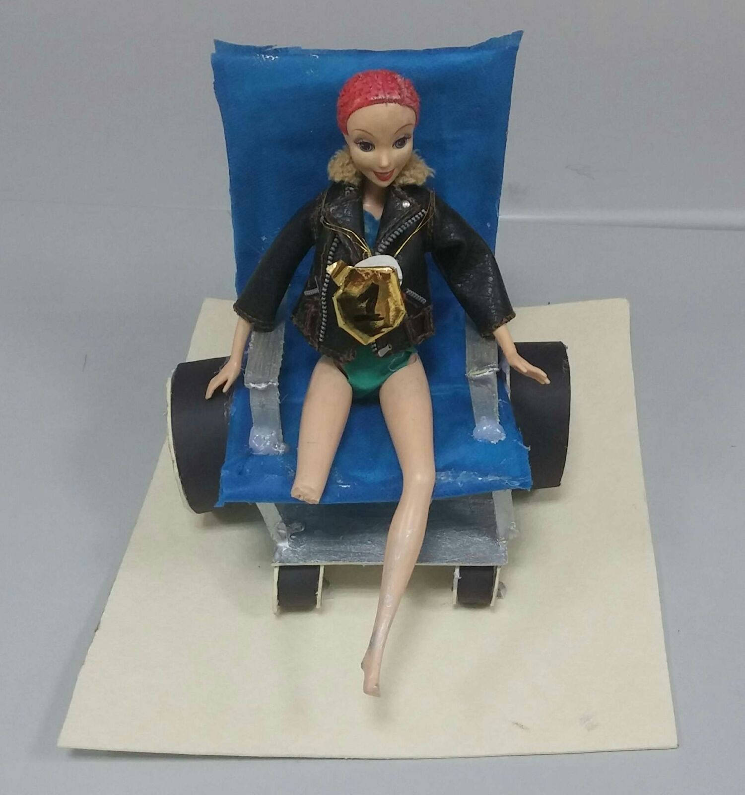
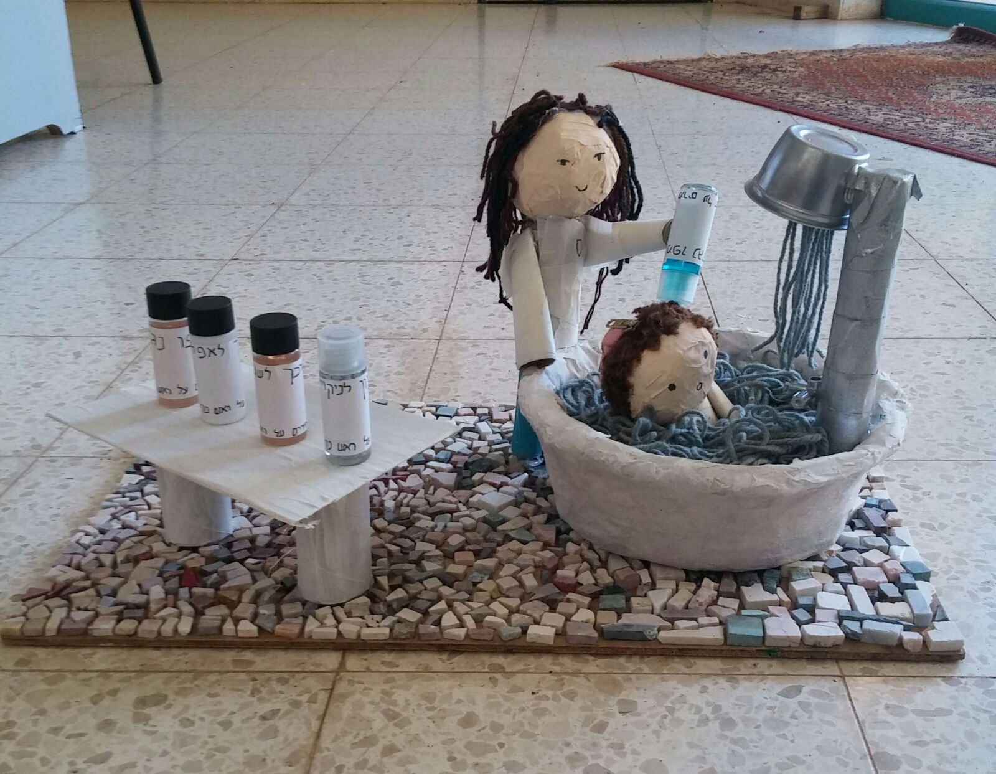

Slide 5
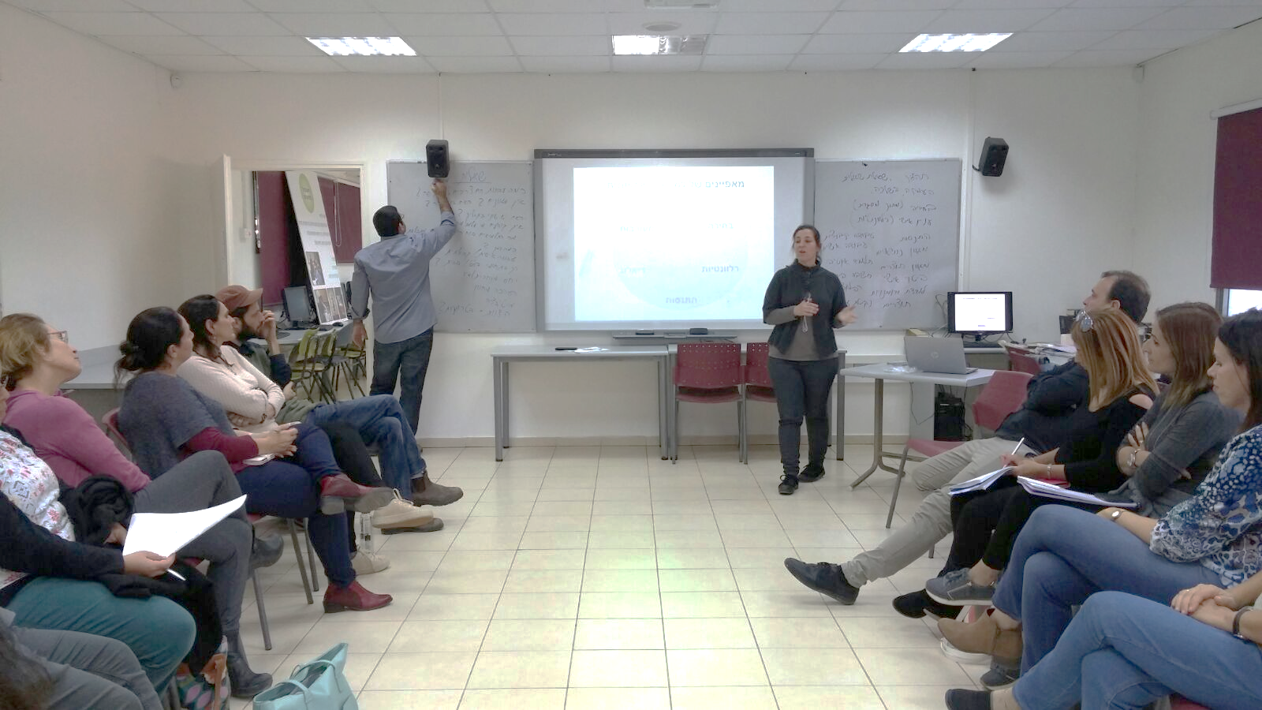
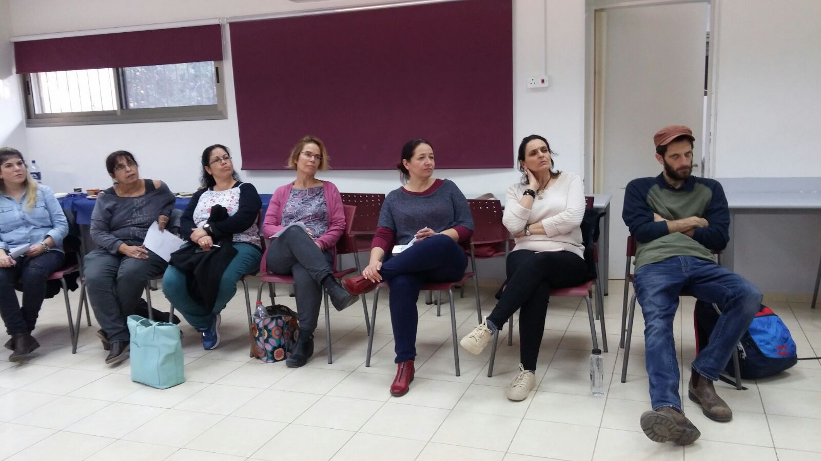
שאלות שהמורים המבקרים שאלו בעקבות ההתבוננות בתערוכת התוצרים:
מה התלמיד בוחר?
ממה נובעת המוטיבציה של התלמיד?
איך מתבצעת הבחירה?
מה היחס מורה תלמיד?
איך ומה מעריכים?
כמה עבודות חקר התלמיד עושה?
במה מתבטא הגיוון?
איפה עובדים: בבית-ספר? בבית?
איך מתמודדים עם תלמידי הקצה?
איך מכניסים מורה חדש ללמידה כזו?
כמה עבודות/תהליכים התלמידים עושים בחט"ב?
כמה זמן נמשך כל תהליך?
עקרונות שהמורים המבקרים זיהו בתערוכת התוצרים:
תהליך
בחירה
שאילת שאלות
רלבנטיות
למידת מיומנויות
התנסות
תלמיד אקטיבי
רפלקציה
תוצר
נקיטת עמדה
חשיבה ביקורתית
עבודה אישית
עבודה בקבוצות

Slide 6
המודל מבוסס על הגישה הקונסטרוקטיביסטית בחינוך

Slide 7
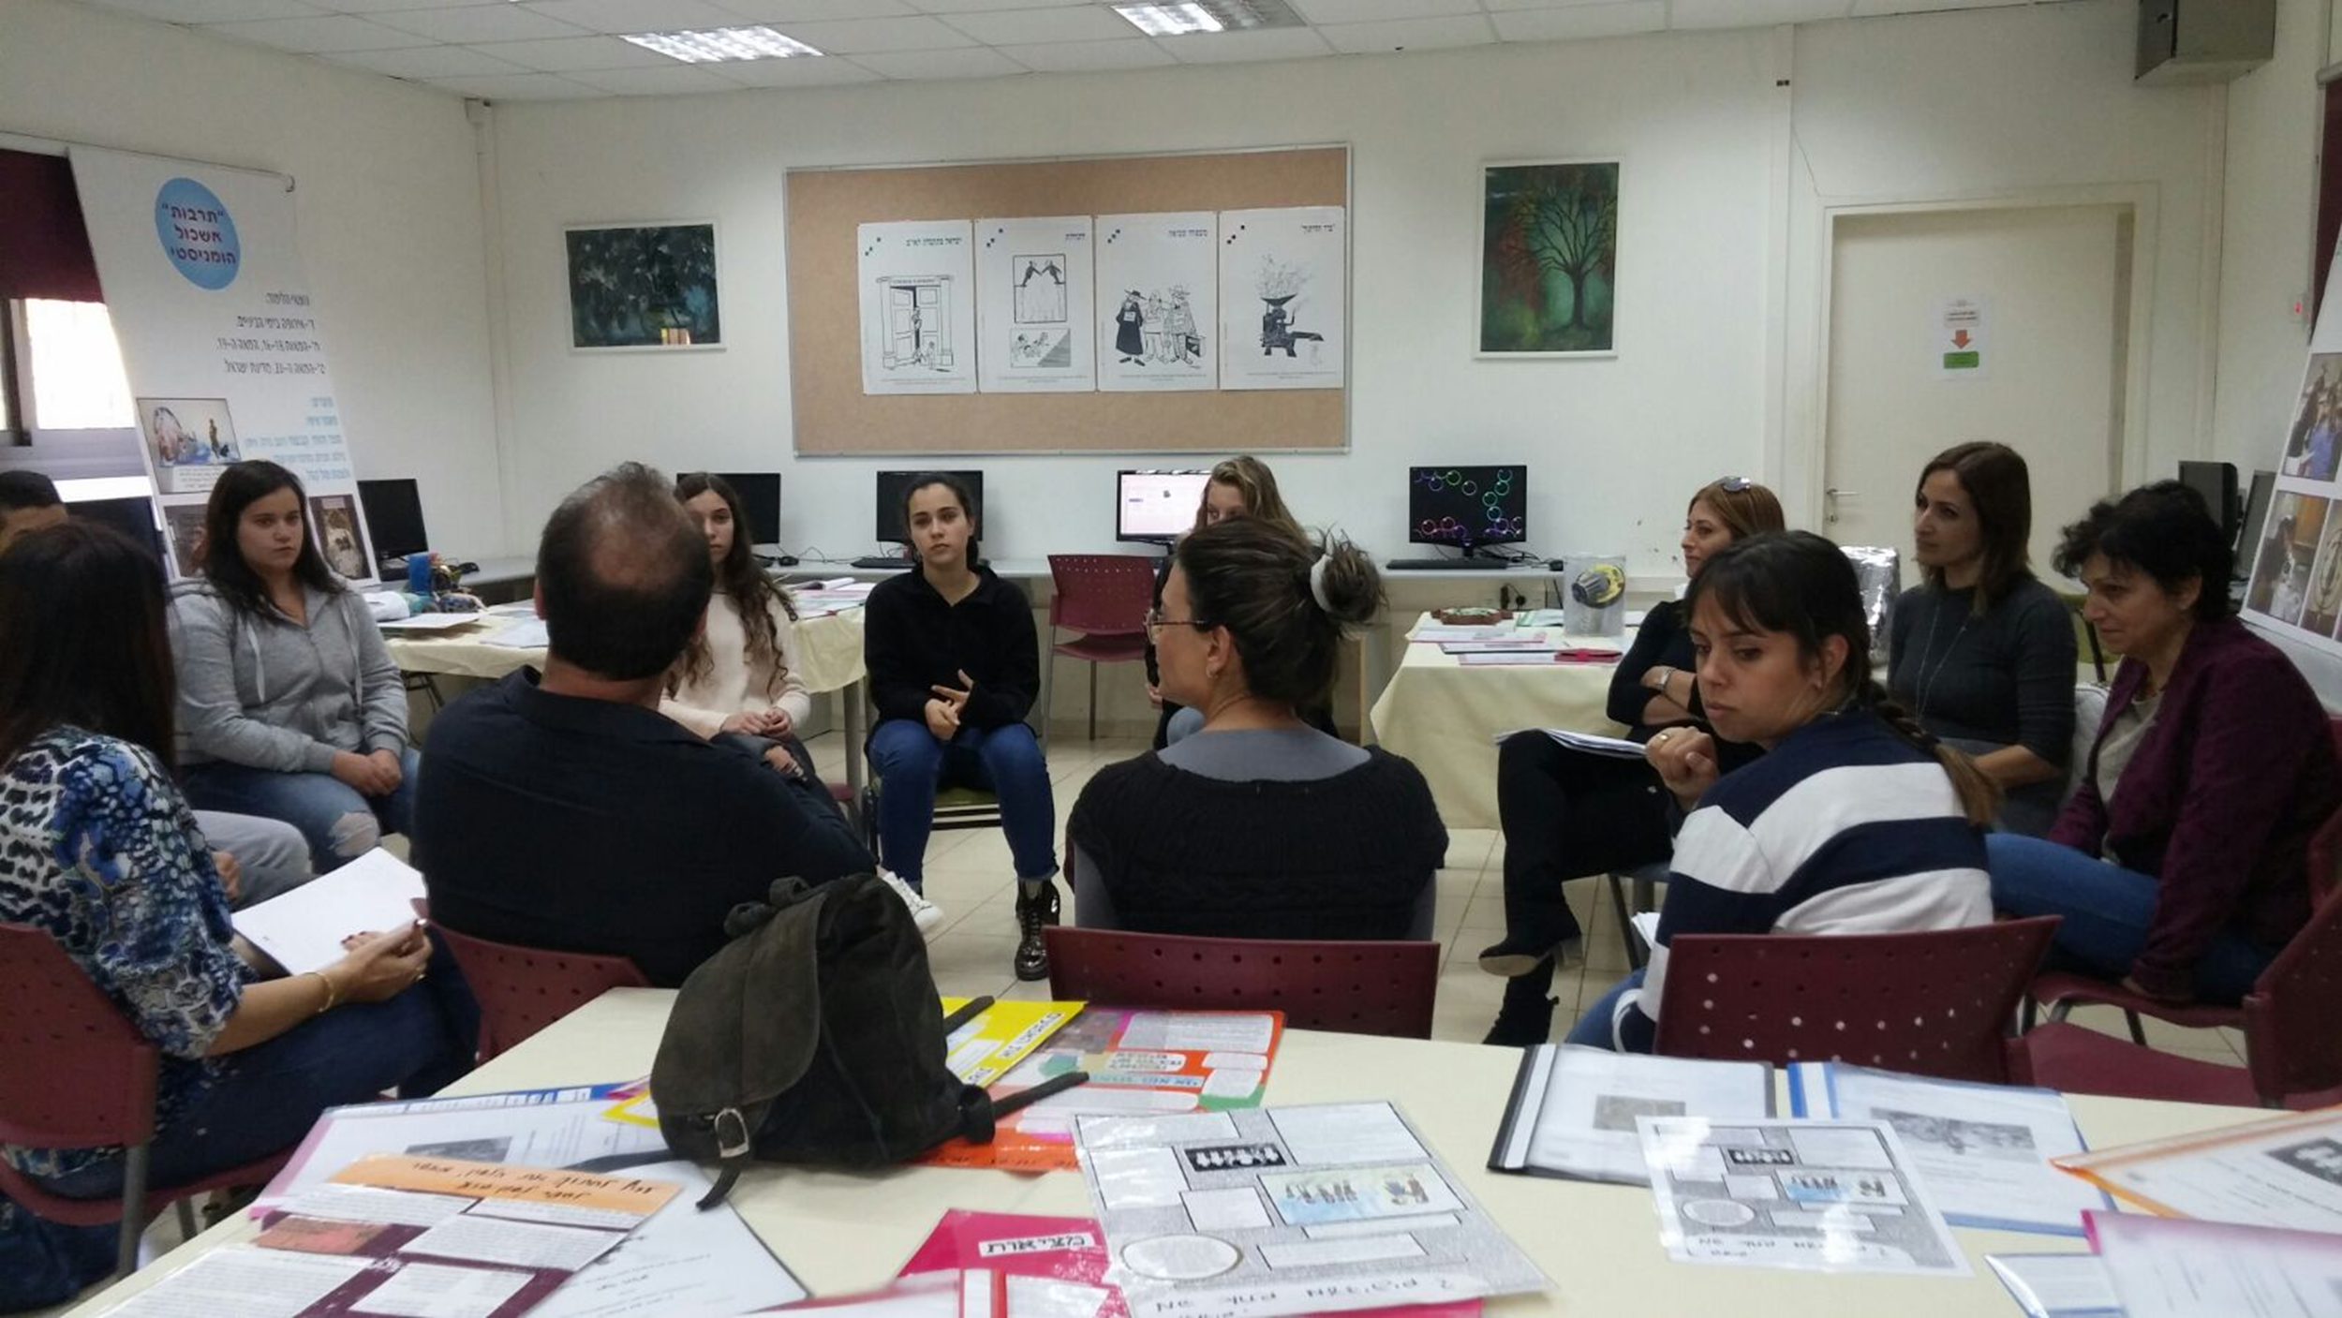
מפגש עם תלמידים – "לאט לאט עם השנים אתה לומד לקחת אחריות" מדברי אחד התלמידים
התהליכים האלה מלמדים אותנו על איך נוח וטוב לנו ללמוד, ועל בחירות נכונות לנו.
... לא חייבים לעבוד בבית, זו בחירה שלך. אם אתה מנהל את הזמן נכון בבית-הספר אין סיבה לעבוד בבית.
כל אחד מאתגר את עצמו
בחקר את יכולה שיעור אחד לעבוד ושיעור אחד לא, זו מיומנות של אחריות
יש הרבה בחירה, זו מיומנות לדעת לבחור
העבודה בקבוצה לא נופלת על התלמידים החזקים, כי התהליך מתחיל בשלב של חקר אישי, אז כל אחד מגיע לקבוצה עם ידע.
העבודה שלי היא ייחודית
בכתה ז' התהליך מאוד מובנה, ב-ט' הוא פתוח
ואני יכולה לבחור איך לעשות אותו, אם סביב
שאלת חקר או דילמה או להתבסס על ספר שקשור לנושא.
אתה מגלה את היכולות והכישורים שלך,
וזה הרבה יותר משמעותי מתוכן

Slide 8
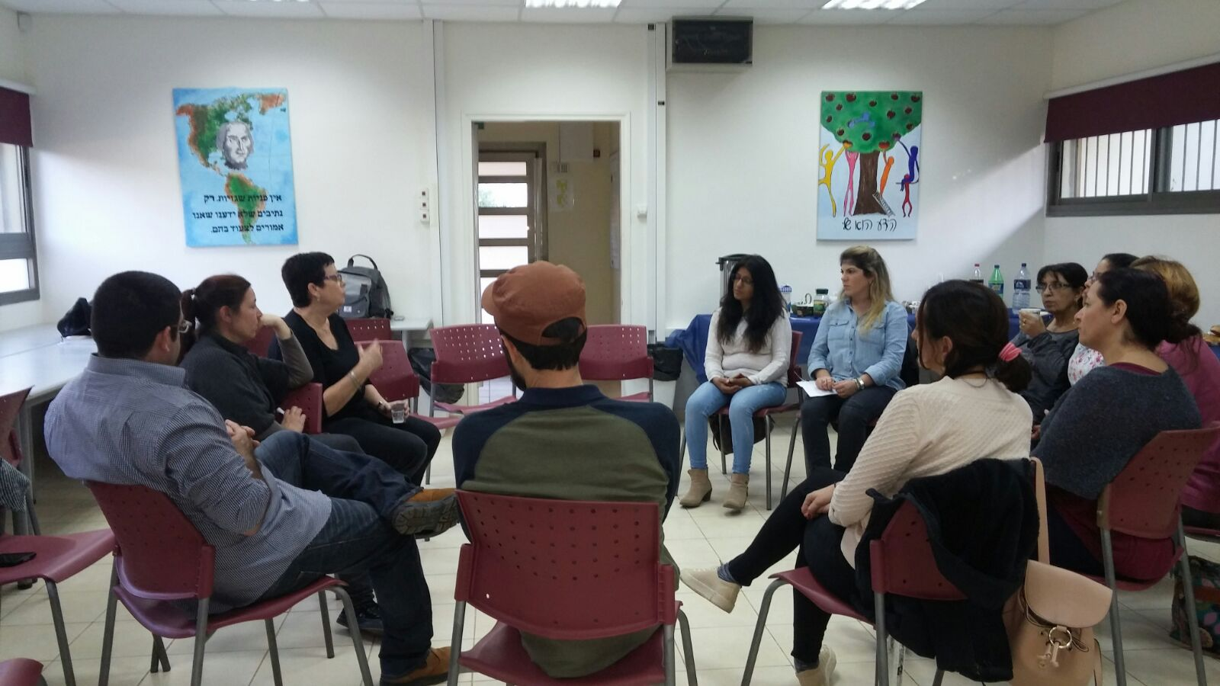
מפגש עם מורים המלמדים בבית-הספר
שלב החקר - למידה תוך כדי הפקת תוצר:
האחריות על הלמידה בידי התלמיד. הוא מנהל את הזמן.
התלמיד בוחר את נושא החקר ואת דרכי החקירה, ובוחר את מידת ההשקעה.
המורה מנחה את התלמיד: שואל במטרה לעודד חשיבה, נמצא בדיאלוג עם התלמיד בעל פה ובכתב ומשקף לתלמיד את תהליך עבודתו.
תהליך הלמידה מובנה ומדורג מז' ועד ט'.
"כן, זו הרבה עבודה לבדוק את העבודות, ללוות, להתאים את התהליך לתלמיד. למה להתאמץ? כי אין תחליף לילד שמצליח, שנהנה, שמרגיש מסוגלות, שמתעניין במה שהוא לומד, שעומד מול חבריו ומסביר להם על מה שלמד ומה דעתו על הנושא."
המורה עובד בצוות, צוות הוא כוח והוא מאפשר 'ריצה לטווח ארוך'
הצוות בונה את תכנית הלימודים ואת הערכתה

Slide 9
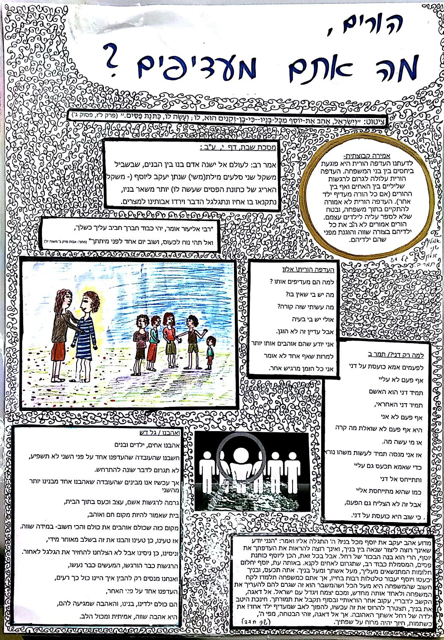
לסיום נשאלו המורים מה הם לוקחים איתם מהביקור. קצת מדבריהם:
אני מבין את המשמעות שכל המערכת מגויסת ללמידה אחרת
מאוד התרשמתי מהמקצועיות של המארחים
אני לוקחת איתי את השיח עם התלמידים
אני יוצא עם האחריות של מנהל כלפי קהילה, שמבקשת ליצור רצף נכון בין יסודי לחטיבה
לראות את החבר'ה הצעירים מאושרים, נתן לי 'בוסט' של אנרגיה
מצא חן בעיני שאיפשהו ב-12 שנות לימוד הילד, נער יכול להתחבר לעולם שלו
ככה בית-ספר צריך להראות, ואנחנו מתקדמים לשם לאט מדי
אני לוקחת את הילד במרכז. האחריות שהוא לוקח,
הדיאלוג עם המנחה וההנאה שלו
שיתוף פעולה בתוך צוות המורים
הוא מאוד משמעותי

